Slide 1

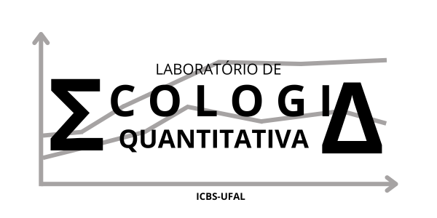

Aprendendo (e ensinando) R para análise de dados
o que é o R e por que usá-lo?
Marcos V. C. Vital
Lab. de Ecologia Quantitativa
ICBS-UFAL
CC BY 4.0

Slide 2
Antes de começar
Conteúdo aberto, com licença CC BY 4.0.
Tudo aqui: marcosvital.github.io/Aprendendo-R/
Usem, compartilhem, modifiquem!

Slide 3
Afinal, o que é o R?!
Um programa de estatística e análise dados.

Slide 4
Afinal, o que é o R?!
Um programa de estatística e análise dados.
Uma linguagem de programação (sim, mas calma).

Slide 5
Afinal, o que é o R?!
Um programa de estatística e análise dados.
Uma linguagem de programação (sim, mas calma).
Um “dialeto” da linguagem S…?!

Slide 6
Um pouco da história do R
O S foi criado em 1976, por John Chambers.
E o R foi desenvolvido a partir dele em 1991 por Ross Ihaka e Robert Gentleman.

Slide 7
O “plano” de Chambers
Combinar a facilidade de um programa pronto com a flexibilidade de uma linguagem de programação.
Usuários comuns e programadores “se encontram” no meio do caminho.
Pode ser usado por quem não programa.

Slide 8
Por que eu deveria aprender R?
Abrangência e flexibilidade (faz de tudo!).
É software livre e gratuito.
  E o RStudio também!
Comunidade grande, ativa e engajada.
Constante desenvolvimento e expansão.
Tudo é replicável, reaproveitável, “remixável”…

Slide 9
Como aprender R?
Aulas costumam ser o caminho mais fácil.
Comece da base, sempre tentando entender.
Traduza os códigos (vamos fazer isso nas aulas).
Não deixe de praticar com frequência.
Você faz parte de uma comunidade!

